Slide 1
연관규칙 마이닝
(Association Rules Mining)
2014년 가을학기
강원대학교 컴퓨터과학전공 문양세

Slide 2

강의 내용
Association Rules Mining
연관규칙 정의와 적용사례
빈발 항목집합과 Apriori 알고리즘
최대 항목집합과 닫힌 항목집합
유용성 척도
범주형, 연속형 속성 처리
다단계 연관규칙
순차 패턴

Slide 3
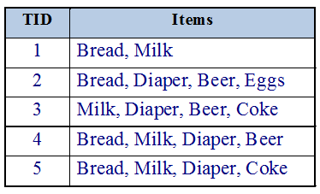
연관규칙 마이닝 (Association Rules Mining)
Association Rules Mining
주어진 트랜잭션 집합으로부터, “어떤 아이템(들)이 나타날지를 다른 아이템(들)의 발생으로부터 예측하는 규칙”을 찾는 작업이다. (Given a set of transactions, find rules that will predict the occurrence of an item based on the occurrences of other items in the transaction)
장바구니 분석 (Market Basket Analysis)
Market-Basket transactions
Example of Association Rules
{Diaper} → {Beer}, {Milk, Bread} → {Eggs,Coke}, {Beer, Bread} → {Milk},

Slide 4
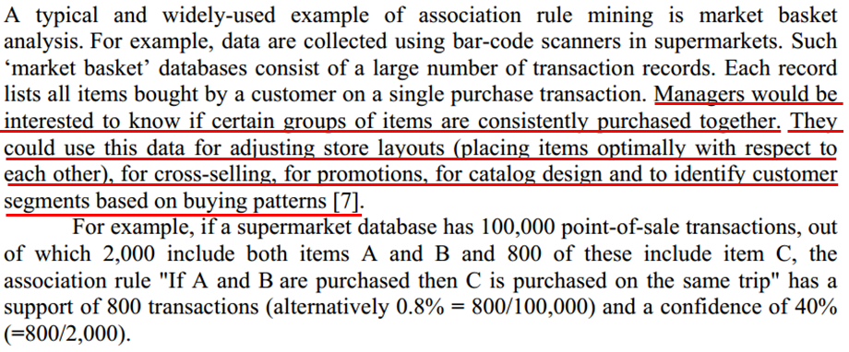
연관규칙의 응용 사례 (1/4)
Association Rules Mining
장바구니 분석 (Market Basket Analysis)

Slide 5
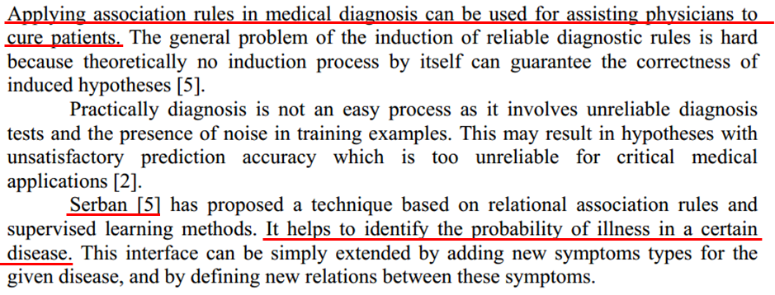
연관규칙의 응용 사례 (2/4)
Association Rules Mining
Medical Diagnosis

Slide 6
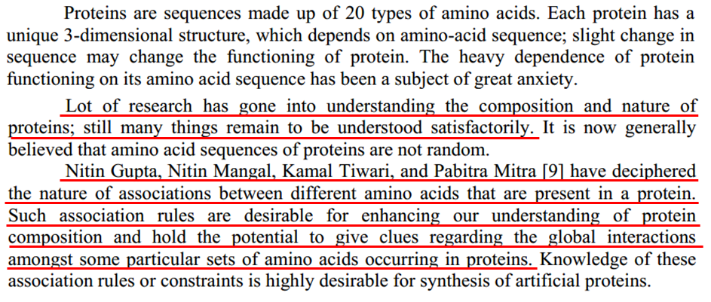
연관규칙의 응용 사례 (3/4)
Association Rules Mining
Protein Sequences

Slide 7
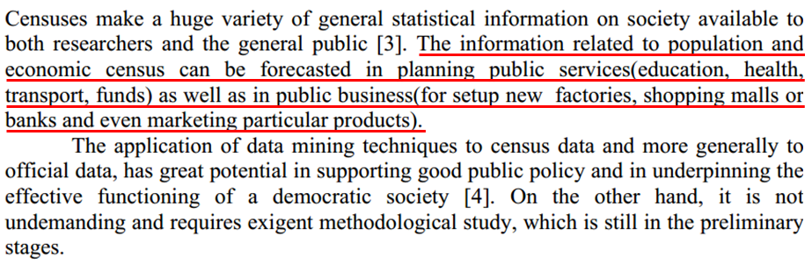
연관규칙의 응용 사례 (4/4)
Association Rules Mining
장바구니 분석 (Census Data)

Slide 8
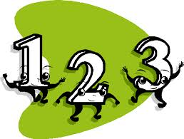
빈발 항목집합 (Frequent Itemset) (1/2)
Association Rules Mining
항목집합 (Itemset)
한 개 이상의 항목(들)의 집합
예: {Eggs}, {Milk, Bread, Diaper}
k-항목집합 (k-itemset): k개 항목을 가지는 항목집합
지지도 카운트(Support Count): σ
항목집합이 (트랜잭션 DB에) 나타나는 횟수
예: σ{Eggs} = 1, σ{Milk, Bread, Diaper} = 2

Slide 9

빈발 항목집합 (Frequent Itemset) (2/2)
Association Rules Mining
지지도(Support): s
항목집합이 나타나는 트랜잭션의 비율
예: s{Eggs} = 1/5 = 0.2 s{Milk, Bread, Diaper} = 2/5 = 0.4
빈발 항목집합(Frequent Itemset)
지지도가 주어진 임계치 minsup보다 큰 항목집합
예: minsup = 0.3이라면, {Eggs}은 빈발하지 않으며, {Milk, Bread, Diaper}은 빈발하다.

Slide 10
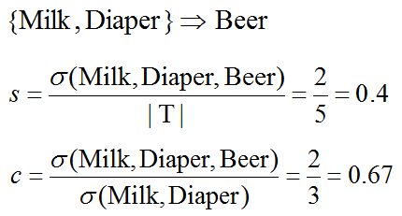
연관규칙 (Association Rules)
Association Rules Mining
연관규칙이란?
X와 Y가 항목집합이라 할 때, X  Y 형태로 나타나는 함축 표현(implication expression)
예: {Milk, Diaper}  {Bread}
연관규칙의 평가척도
지지도(Support): s
X와 Y를 함께 포함하는 트랜잭션 비율
규칙이 얼마나 중요한가? 유용한가? (낮은 지지도의 규칙은 우연성이 기인할 수 있음)
신뢰도(Confidence): c
X를 포함한 트랜잭션 중에 Y가 나타나는 비율
규칙이 얼마나 믿을 만 한가? (가정과 결론이 얼마나 타이트한 관련이 있는지를 나타냄)

Slide 11
연관규칙 마이닝이란?
Association Rules Mining
연관규칙 마이닝 (Association Rules Mining): 간단히 ARM이라 함
트랜잭션들의 집합이 주어졌을 때, 연관규칙 마이닝이란 다음 조건을 만족하는 모든 규칙을 찾는 작업이다.
support ≥ minsup (support = 항목집합의 지지도, minsup = 주어진 최소지지도)
confident ≥ minconf (confidence = 규칙의 신뢰도, minconf = 주어진 최소신뢰도)
주먹구구 방식(Brute-force approach)
가능한 모든 연관규칙을 나열한다.
각 규칙의 지지도와 신뢰도를 계산한다.
주어진 minsup, minconf를 만족하지 않는 규칙을 제거(prune)한다.
➔ 엄두도 못 낼 정도로 계산이 복잡함! (Computationally prohibitive!)

Slide 12
예제를 통한 관찰…
Association Rules Mining
Example of Rules:
{Milk,Diaper} → {Beer} (s=0.4, c=0.67) {Milk,Beer} → {Diaper} (s=0.4, c=1.0)
{Diaper,Beer} → {Milk} (s=0.4, c=0.67)
{Beer} → {Milk,Diaper} (s=0.4, c=0.67) {Diaper} → {Milk,Beer} (s=0.4, c=0.5)
{Milk} → {Diaper,Beer} (s=0.4, c=0.5)
Observations
모든 규칙은 {Milk, Diaper, Beer}의 동일한 항목집합에서 비롯되었다.
동일한 항목집합에서 나온 규칙들은 지지도는 동일하나 신뢰도는 다를 수 있다.
➔ 지지도와 신뢰도를 분리하여 규칙을 마이닝할 필요가 있다.

Slide 13
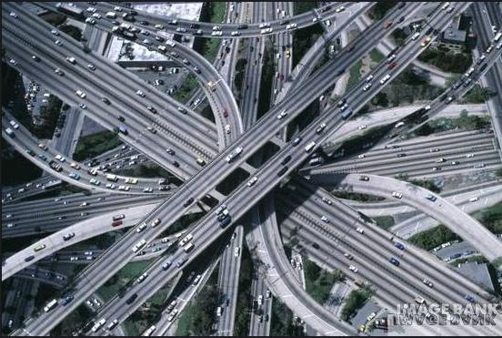
ARM 과정
Association Rules Mining
2-단계 접근법
빈발 항목집합 생성(Frequent Itemset Generation): support ≥ minsup을 만족하는 모든 항목집합을 생성한다.
연관규칙 생성(Rule Generation): 각 빈발 항목집합을 두 개의 항목집합으로 분리하여 confidence ≥ minconf를 만족하는 규칙들을 찾아낸다.
➔ 빈발 항목집합의 생성이 여전히 계산 불가능하게 복잡하다.

Slide 14
강의 내용
Association Rules Mining
연관규칙 정의와 적용사례
빈발 항목집합과 Apriori 알고리즘
최대 항목집합과 닫힌 항목집합
유용성 척도
범주형, 연속형 속성 처리
다단계 연관규칙
순차 패턴

Slide 15
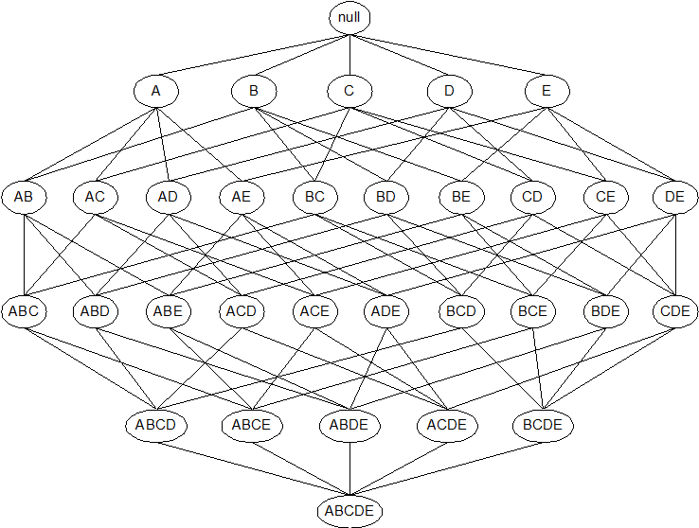
항목집합 격자
Association Rules Mining
d개 항목에 대해, 2^{d}개의 항목집합을 고려해야 한다. → 부분집합의 개수

Slide 16
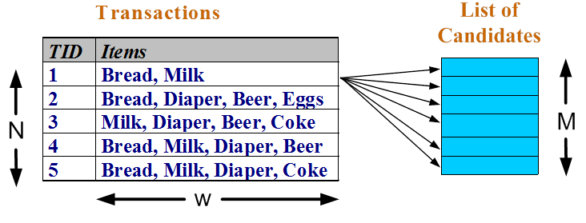
빈발 항목집합 생성
Association Rules Mining
주먹구구 접근법
격자의 모든 항목집합이 후보 빈발 항목집합(candidate frequent itemset)이 된다.
트랜잭션 데이터베이스를 스캔하면서 각 후보에 대해 지지도를 카운트한다.
카운트를 위해, 모든 후보에 대해서 각 트랜잭션을 매치한다.
복잡도 ≅ O(NMw) ➔ Too Expensive since M = 2^{d} !!!

Slide 17
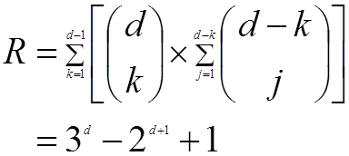
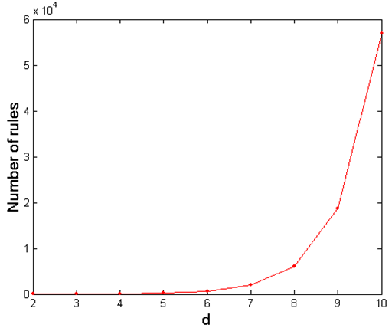
계산 복잡도 분석
Association Rules Mining
항목이 d개 주어졌을 때,
가능한 항목집합의 개수 = 2^{d}
가능한 연관규칙의 개수 = 3^{d} − 2^{d+1} + 1
If d=6, R = 602 rules

Slide 18
빈발 항목집합 생성 전략
Association Rules Mining
후보 개수(M)를 줄여라.
모두 고려하면, M = 2^{d}
M을 줄이기 위해 전지 기술(pruning techniques)를 사용하라.
트랜잭션 개수(N)를 줄여라.
항목집합이 증가할 수록 트랜잭션 개수를 줄여라.
DHP와 수직 기반(vertical-based) 마이닝 알고리즘을 사용하라.
비교 횟수(MN)를 줄여라.
후보와 트랜잭션을 저장하기 위하여 효율적인 자료구조를 사용하라.
모든 후보에 대해 모든 트랜잭션을 매치(match)시켜볼 필요는 없다.

Slide 19
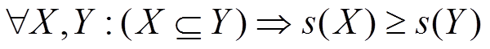
후보 개수 줄이기
Association Rules Mining
Apriori 원리
어떤 항목집합이 빈발하다면, 그 항목집합의 모든 부분집합도 빈발하다.
예: {Milk, Bread, Diaper}가 빈발 항목집합이면, 이의 부분집합인 {Milk, Bread}, {Bread, Diaper} 등도 빈발 항목집합이다.
Apriori 원리가 성립하는 이유는 다음의 지지도 성질 때문이다.
어떤 항목집합의 지지도는 그 부분집합들의 지지도를 넘을 수 없다!
이는 지지도가 anti-monotone 성질을 가지기 때문이다. (a > b ➔ f(a) < f(b))

Slide 20
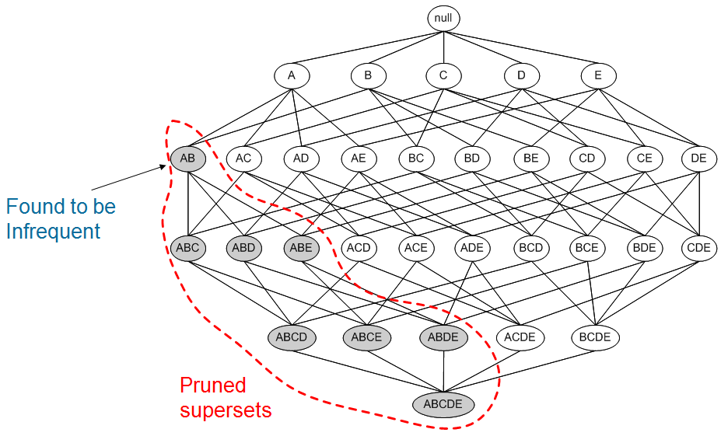
Apriori 원리의 도식화 (1/2)
Association Rules Mining

Slide 21
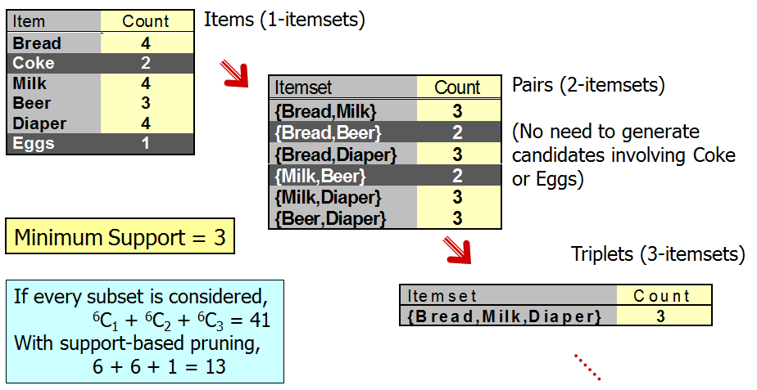
Apriori 원리의 도식화 (2/2)
Association Rules Mining

Slide 22
Apriori 알고리즘
Association Rules Mining
Let k=1
Generate frequent itemsets of length 1
Repeat until no new frequent itemsets are identified
Generate length (k+1) candidate itemsets from length k frequent itemsets
Prune candidate itemsets containing subsets of length k that are infrequent
Count the support of each candidate by scanning the DB
Eliminate candidates that are infrequent, leaving only those that are frequent

Slide 23
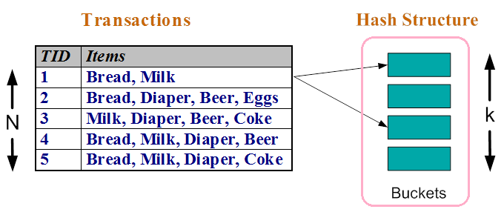
비교 횟수 줄이기
Association Rules Mining
후보에 대한 카운트
트랜잭션 데이터베이스를 스캔 하면서, 각 후보 항목집합이 트랜잭션에 포함되어 있는지를 판단해야 한다. → 많은 비교 연산이 필요함!
비교 횟수를 줄이기 위해, 후보들을 해쉬 구조(hash structure)에 관리한다.

Slide 24

빈발 항목집합 → 연관규칙 생성
Association Rules Mining
빈발 항목집합 L이 주어졌을 때, L의 공집합을 제외한 각 부분집합인 f(f ⊂ L)에 대해, 주어진 최소신뢰도(minconf)를 만족하는 f  L  f의 규칙이 찾아라.
만일 {A, B, C, D}가 빈발항목 집합이라면, 후보 규칙은 다음과 같다. ABC  D, ABD  C, ACD  B, BCD  A, A  BCD, B  ACD, C →ABD, D  ABC, AB  CD, AC  BD, AD  BC, BC  AD, BD  AC, CD  AB
만일 |L| = k라면, 2^{k}  2개의 후보 규칙이 생성된다.
전체집합(L  )과 공집합(  L)을 제외한 부분집합의 개수에 해당한다.

Slide 25

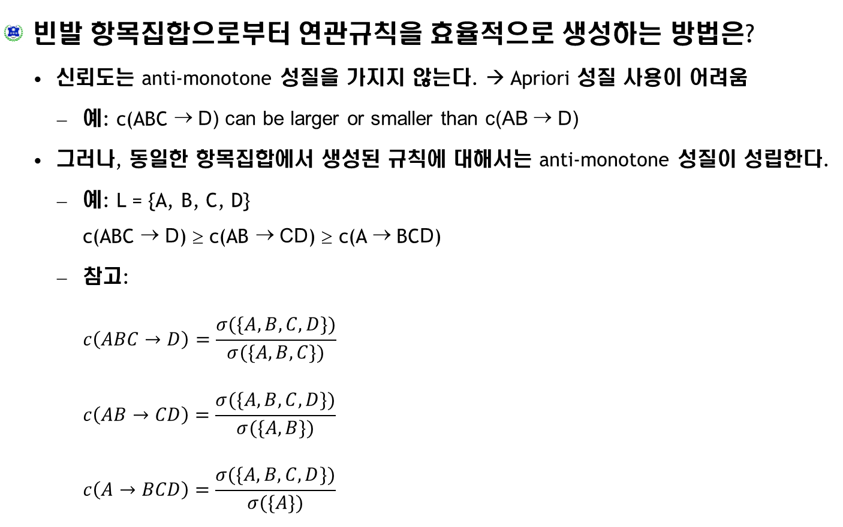
연관규칙 생성
Association Rules Mining
빈발 항목집합으로부터 연관규칙을 효율적으로 생성하는 방법은?
신뢰도는 anti-monotone 성질을 가지지 않는다. → Apriori 성질 사용이 어려움
예: c(ABC  D) can be larger or smaller than c(AB  D)
그러나, 동일한 항목집합에서 생성된 규칙에 대해서는 anti-monotone 성질이 성립한다.
예: L = {A, B, C, D} c(ABC  D) ≥ c(AB  CD) ≥ c(A  BCD)
참고: $c\left(ABC→D\right)=\frac{σ(\{A, B,C,D\})}{σ(\{A,B,C\})}$ $c\left(AB→CD\right)=\frac{σ(\{A, B,C,D\})}{σ(\{A,B\})}$ $c\left(A→BCD\right)=\frac{σ(\{A, B,C,D\})}{σ(\{A\})}$

Slide 26
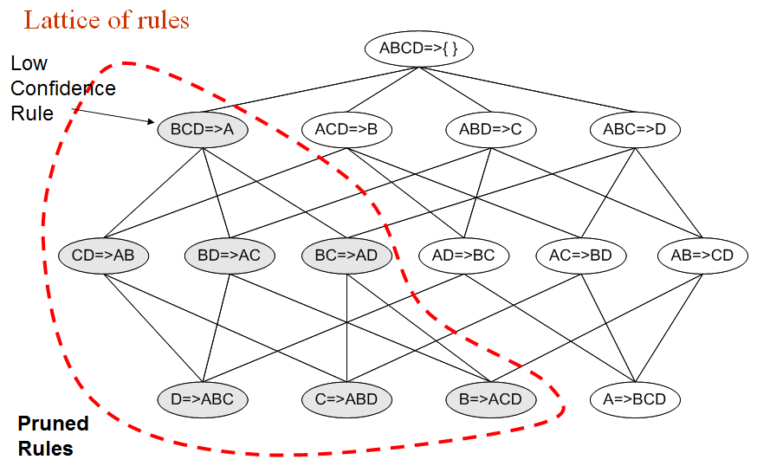
Apriori 알고리즘에서 연관규칙 생성
Association Rules Mining

Slide 27
강의 내용
Association Rules Mining
연관규칙 정의와 적용사례
빈발 항목집합과 Apriori 알고리즘
최대 항목집합과 닫힌 항목집합
유용성 척도
범주형, 연속형 속성 처리
다단계 연관규칙
순차 패턴

Slide 28

최대(Maximal) 빈발 항목집합
Association Rules Mining
어떤 항목집합이 최대 빈발이라 함은(즉, 최대 빈발 항목집합이라 함은) 해당 항목집합의 어떠한 직접 모집합도 빈발하지 않는 경우를 말한다. (An itemset is maximal frequent if none of its immediate supersets is frequent)
최대 빈발 항목집합은 아주 긴 빈발 항목집합을 만들 때 유용하다.
일반적으로 짧은 항목집합은 규칙으로서 큰 의미가 없는 경우가 많다.
반면에, 긴 항목집합은 대개가 surprise한 연관규칙을 생성한다.

Slide 29
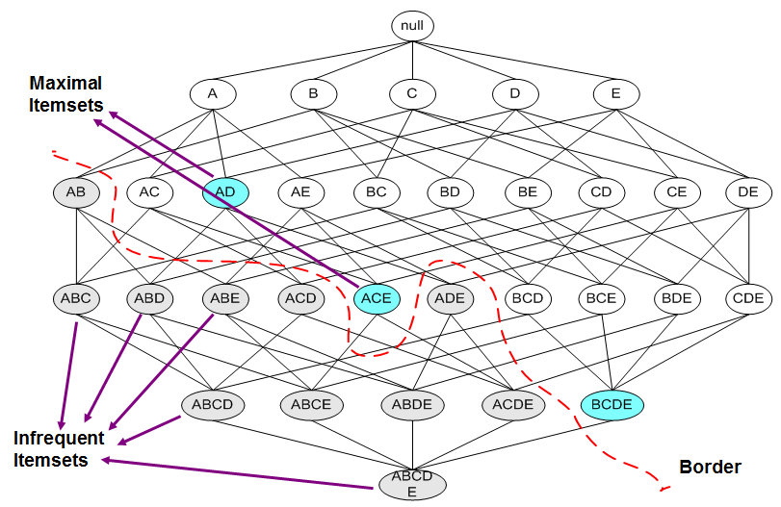
최대 빈발 항목집합 예제
Association Rules Mining

Slide 30
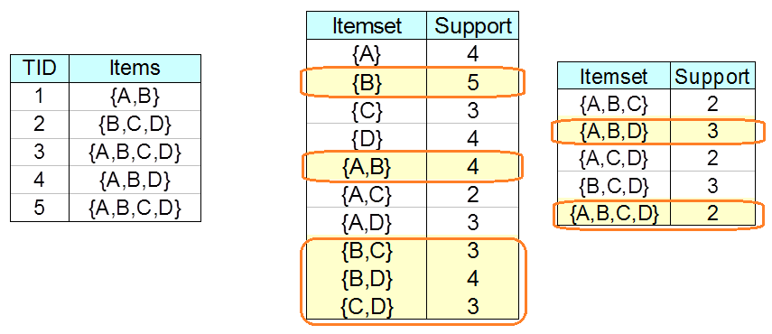
닫힌(Closed) 빈발 항목집합
Association Rules Mining
어떤 항목집합이 닫혀있다(즉, 닫힌 항목집합이라) 함은 해당 항목집합의 어떠한 직접 모집합과도 지지도가 같지 않은 경우를 말한다.
An itemset is closed if none of its immediate supersets has the same support as the itemset
닫힌 항목집합이 빈발하면, 이를 닫힌 빈발 항목집합이라 한다.

Slide 31
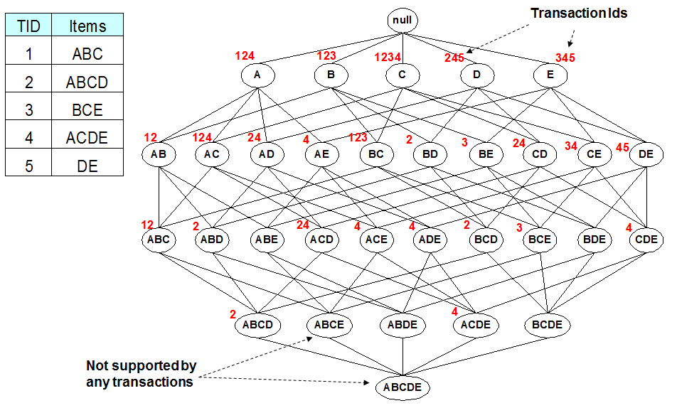
닫힌 빈발 항목집합 (1/2)
Association Rules Mining

Slide 32
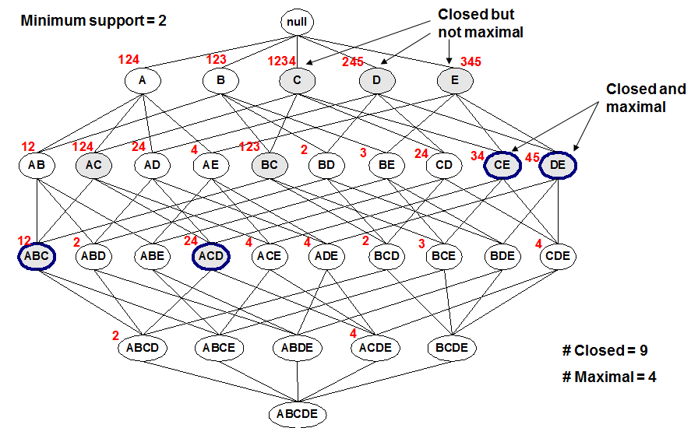
닫힌 빈발 항목집합 (2/2)
Association Rules Mining
Immediate supperset과 support가 같은경우 존재하므로 A와 B는 closed(x)

Slide 33
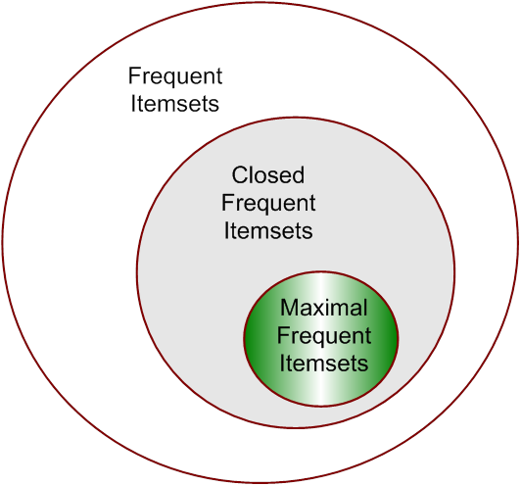
최대 vs 닫힌 항목집합
Association Rules Mining

Slide 34
강의 내용
Association Rules Mining
연관규칙 정의와 적용사례
빈발 항목집합과 Apriori 알고리즘
최대 항목집합과 닫힌 항목집합
유용성 척도
범주형, 연속형 속성 처리
다단계 연관규칙
순차 패턴

Slide 35
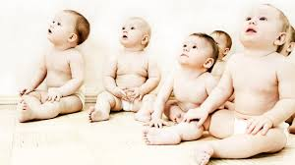
연관규칙 평가
Association Rules Mining
ARM 알고리즘은 너무 많은 연관규칙을 생성한다.
대다수의 규칙들은 유용하지 않거나(흥미롭지 않거나, uninteresting) 중복되어 있다.
예를 들어, {A, B, C} → {D}와 {A, B} → {D}가 동일한 지지도/신뢰도를 갖는다면, 이들 두 규칙은 중복되었다 할 수 있다. (아마도 전자만 의미가 있을 것이다!)
유용성 척도(interestingness measure)는 찾아낸 규칙들을 제거(prune)하거나 순위(rank)를 매기는데 사용된다.
지지도와 신뢰도도 일종의 유용성 척도라 할 수 있다.

Slide 36
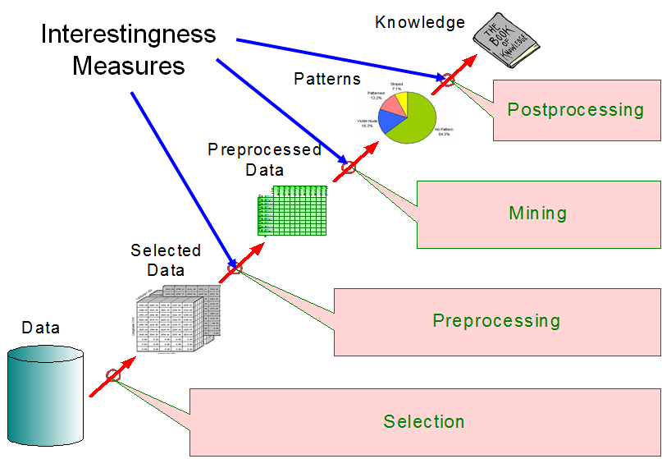
유용성 척도의 활용
Association Rules Mining

Slide 37
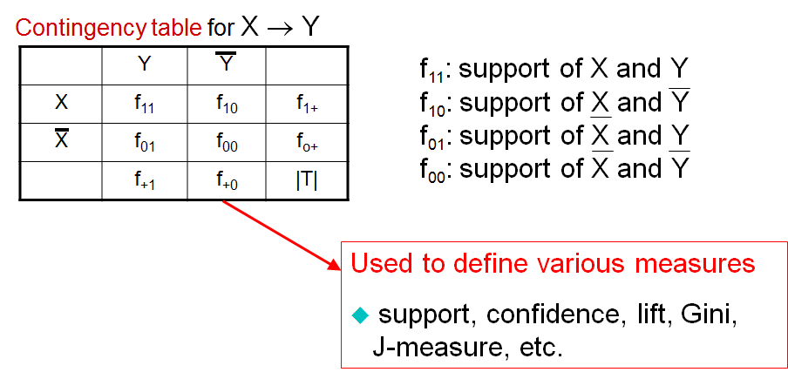
유용성 척도의 계산
Association Rules Mining
주어진 규칙 X → Y에 대해, 다음 분할표(contingency table)를 사용하여 다양한 유용성 척도를 계산할 수 있다.

Slide 38
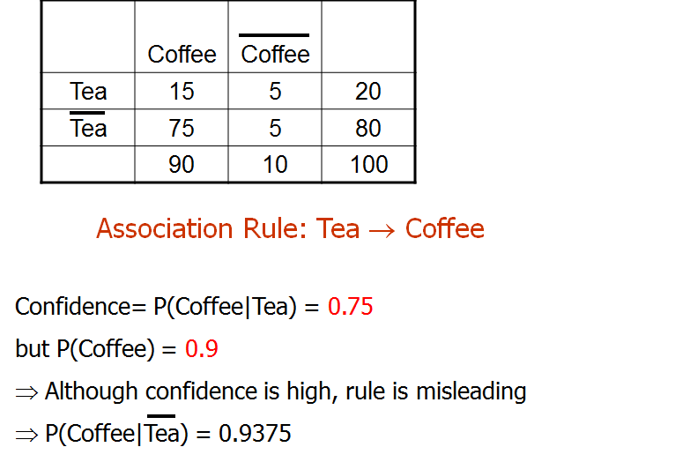
신뢰도의 단점
Association Rules Mining

Slide 39
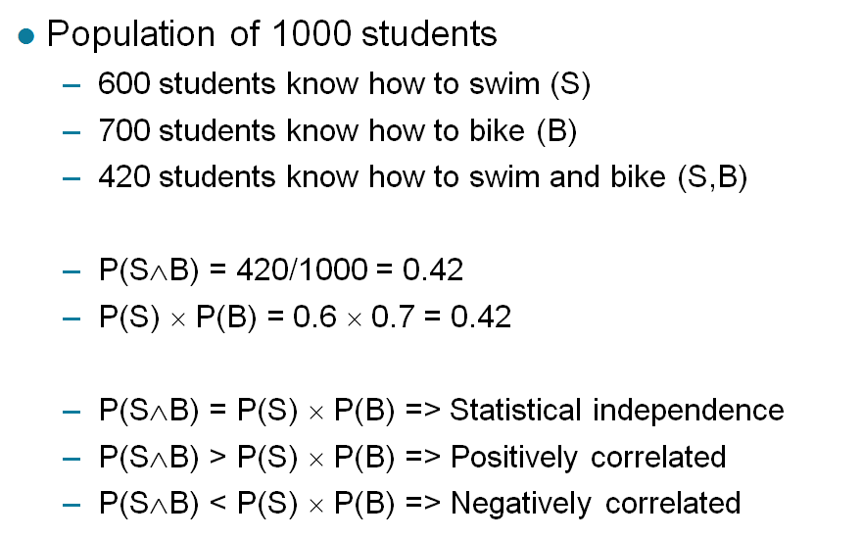
통계적 독립성 (Statistical Independence)
Association Rules Mining

Slide 40
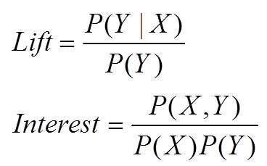
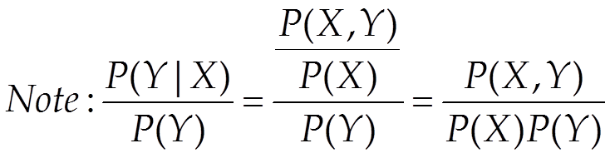
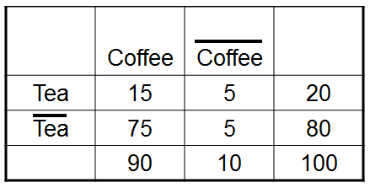
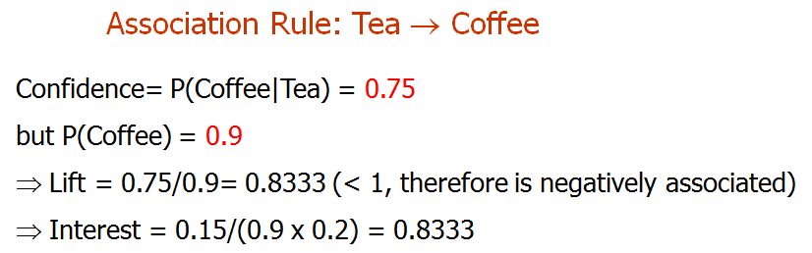
Lift/Interest
Association Rules Mining

Slide 41
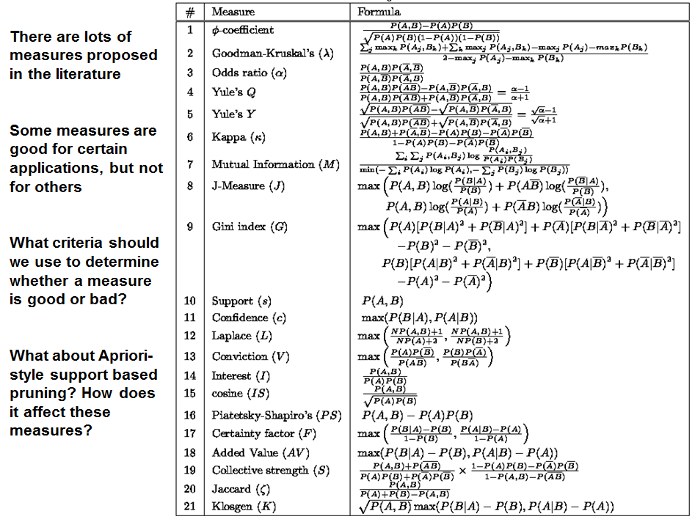
다양한 유용성 척도들…
Association Rules Mining

Slide 42
강의 내용
Association Rules Mining
연관규칙 정의와 적용사례
빈발 항목집합과 Apriori 알고리즘
최대 항목집합과 닫힌 항목집합
유용성 척도
범주형, 연속형 속성 처리
다단계 연관규칙
순차 패턴

Slide 43
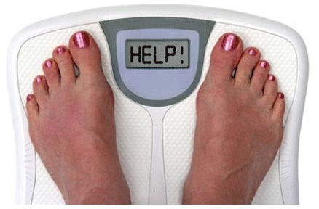
범주형, 연속형 속성
Association Rules Mining
연관규칙은 트랜잭션 데이터베이스에 적용되나, 실제로 기존의 많은 데이터베이스는 레코드(튜플)들의 집합이다.
레코드들은 대개 범주형 혹은 연속형 속성들로 구성된다.
범주형 속성(Categorical Attributes)
속성의 값이 범주(category)로 나타나는 경우를 일컬음
예제: 성별, 전공, 특기
연속형 속성(Continuous Attributes)
속성의 값이 숫자로 나타나는 경우를 일컬음
예제: 나이, 몸무게, 연봉

Slide 44
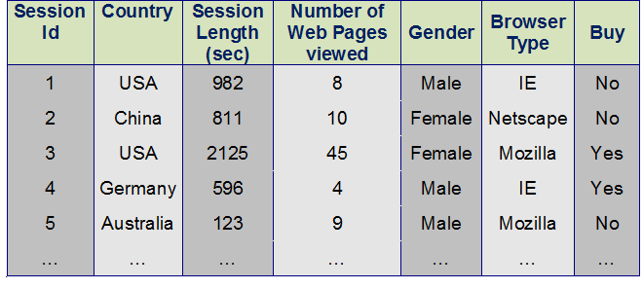
범주/연속형 속성의 연관규칙 사례
Association Rules Mining
Example of Association Rule:
{Number of Pages ∈[5,10) ∧ (Browser=Mozilla)} → {Buy = No}

Slide 45

범주형 속성 처리
Association Rules Mining
범주형 속성을 이진(binary) 변수로 변환한다.
이진 변수: 트랜잭션에서는 어떤 속성이 나타나는지 나타나지 않던지 하는데, 이를 이진 속성(이진 변수)이라 함
각 속성과 그 값을 (속성 = 값)과 같이 새로운 “항목”으로 변환한다.
예제: Browser Type 속성을 다음과 같이 변환한다.
Browser Type = Internet Explorer
Browser Type = Mozilla
Browser Type = Firefox

Slide 46
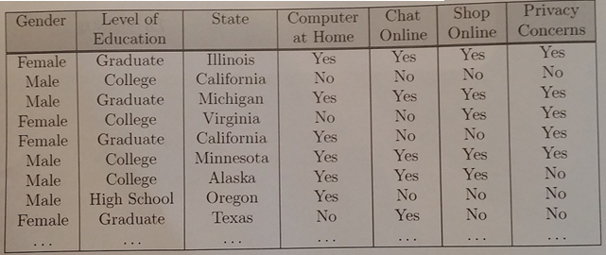
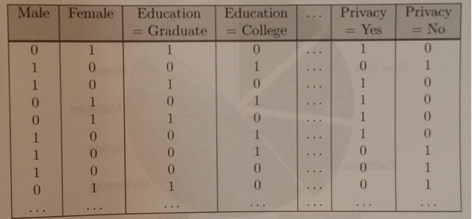
범주형 속성 처리 예제
Association Rules Mining

Slide 47

범주형 속성 처리의 이슈들
Association Rules Mining
만일 속성이 많은 종류의 값을 가진다면?
예를 들어, “국가”의 경우 200여 개 이상의 값을 가질 수 있다.
아마도 각 속성 값은 매우 낮은 지지도(support)를 가져, 빈발로 보이지 않을 것이다. → 낮은 지지도 속성 값을 집계(aggregation)하여 표현한다. (예: 한국, 일본, 중국 → 동아시아 국가)
만일 속성 값의 분포가 심하게 쏠려있다면(highly skewed)?
예를 들어, 방문객의 95%는 “Buy = No”이다.
대부분 항목들이 “Buy = No”와 연관되어 나타날 것이다. → 매우 빈발한 항목은 고려치 않는다.

Slide 48
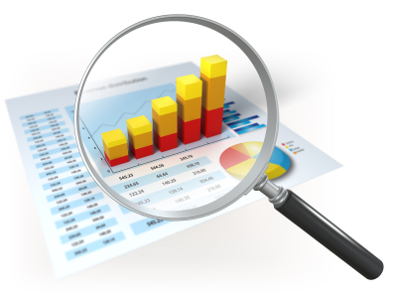
연속형 속성 처리
Association Rules Mining
여러 종류의 가능한 규칙들
Age∈[21,35) ∧ Salary∈[70k,120k) → Buy
Salary∈[70k,120k) ∧ Buy → Age: μ=28, σ=4
연속형 속성을 처리하는 여러 방법
이산화 기반(Discretization-based) 방법
통계 기반(Statistics-based) 방법
Min-Apriori 기법

Slide 49
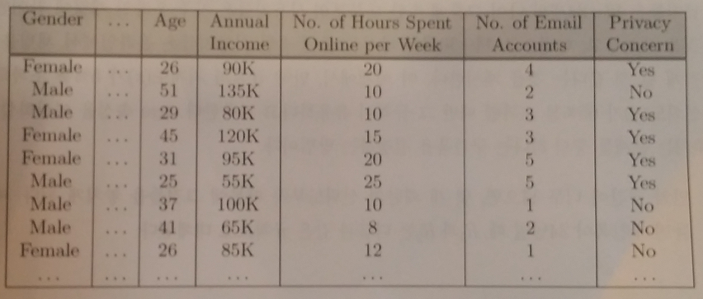
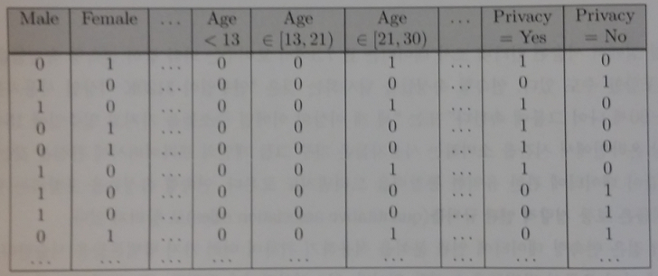
연속형 속성 처리 예제
Association Rules Mining

Slide 50

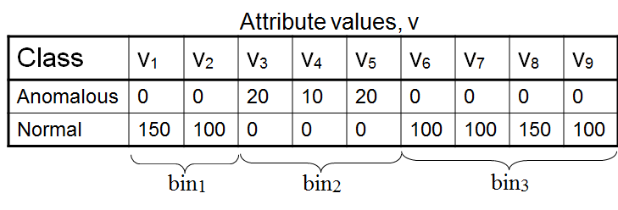
이산화(Discretization) 기반 방법
Association Rules Mining
비감독(unsupervised) 방법
Equal-width binning
Equal-depth binning
Clustering
감독(supervised) 방법

Slide 51
통계적 기반 방법, Min-Apriori 기법
Association Rules Mining
통계적 기반 방법
연관규칙의 결론부가 통계적 속성(평균, 표준편차 등)을 갖는 연속형 속성으로 나타남
예제: Salary∈[70k,120k) ∧ Buy → Age: μ=28, σ=4
자세한 내용은 생략 → 교재 참조
Min-Apriori 기법 (비이산화 방법)
연속형 속성들 중에서 연관성을 찾는 방법 → 단어들 사이의 연관성 등
자세한 내용은 생략 → 교재 참조

Slide 52
강의 내용
Association Rules Mining
연관규칙 정의와 적용사례
빈발 항목집합과 Apriori 알고리즘
최대 항목집합과 닫힌 항목집합
유용성 척도
범주형, 연속형 속성 처리
다단계 연관규칙
순차 패턴

Slide 53
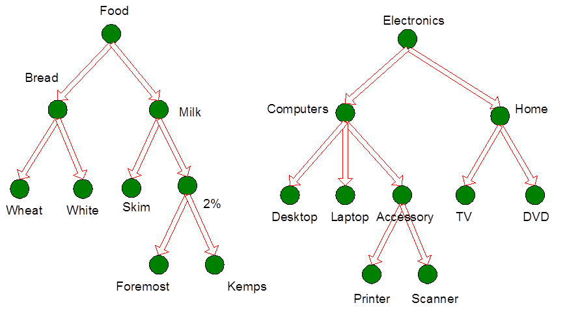
개념 계층(Concept Hierarchy)
Association Rules Mining
개념 계층: 특정한 영역에서 정의된 여러 개체들 또는 개념들의 다중 계층 조직이다. 주로, “is-a” 관계를 구성하는 taxonomy 형식을 갖는다.

Slide 54
다단계 연관 규칙 마이닝(1/3)
Association Rules Mining
기본 성질: 개념 계층에 의해 지지도/신뢰도는 어떻게 변하나?
If X is the parent item for both X1 and X2, then σ(X) ≤ σ(X1) + σ(X2)
If σ(X1 ∪ Y1) ≥ minsup, and X is parent of X1, Y is parent of Y1 then σ(X ∪ Y1) ≥ minsup, σ(X1 ∪ Y) ≥ minsup, σ(X ∪ Y) ≥ minsup
If conf(X1 ⇒ Y1) ≥ minconf then conf(X1 ⇒ Y) ≥ minconf

Slide 55
다단계 연관 규칙 마이닝(2/3)
Association Rules Mining
접근법 1
상위 계층의 항목들을 각 트랜잭션에 추가하고, 기존 알고리즘을 사용한다.
예제
Original Transaction: {skim milk, wheat bread}
Augmented Transaction: {skim milk, wheat bread, milk, bread, food}
이슈
상위 계층 항목은 다른 항목들에 비해서 높은 지지도 카운트를 갖는다. → 만일, 주어진 지지도가 낮다면 너무 많은 규칙들이 생성될 것이다.
개념 계층이 복잡하다면, 트랜잭션의 차원이 높아지는 문제가 있다.

Slide 56

다단계 연관 규칙 마이닝(3/3)
Association Rules Mining
접근법 2
먼저 최상위 계층에서 빈발 항목집합을 생성한다.
다음으로 그 아래 계층에서 빈발 항목집합을 생성한다.
위 과정을 “만족할 만한 정도의 의미 있는 규칙”을 찾을 때 까지 반복한다.
이슈
많은 I/O가 필요하여 마이닝 시간이 무척 많이 걸리게 된다.
교차-단계의 연관 규칙을 찾지 못할 수 있다. (예를 들어, 가정부는 상위 계층, 결론부는 하위 계층인 연관 규칙을 찾지 못할 수 있다.)

Slide 57
강의 내용
Association Rules Mining
연관규칙 정의와 적용사례
빈발 항목집합과 Apriori 알고리즘
최대 항목집합과 닫힌 항목집합
유용성 척도
범주형, 연속형 속성 처리
다단계 연관규칙
순차 패턴

Slide 58
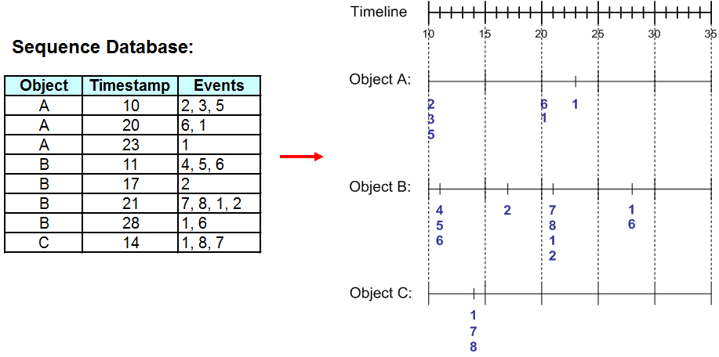
시퀀스 데이터 (Sequence Data)
Association Rules Mining

Slide 59
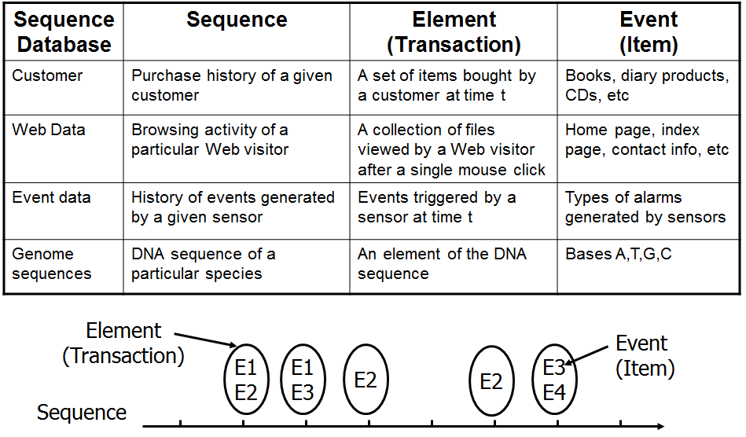
시퀀스 데이터 예제
Association Rules Mining

Slide 60
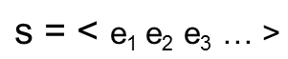
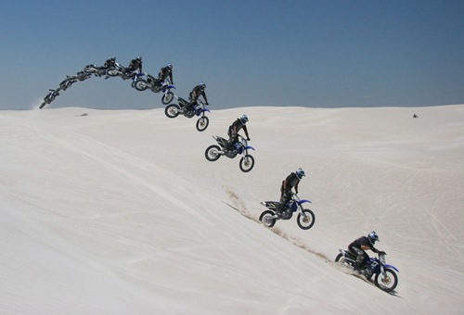
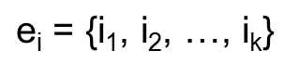
시퀀스의 정의
Association Rules Mining
시퀀스란 원소(혹은 트랜잭션)들의 순서 리스트이다. (A sequence is an ordered list of elements (transactions))
각 원소는 사건(혹은 항목)들의 모임을 포함한다.
각 원소는 특정 시간 혹은 장소를 속성으로 가질 수 있다.
시퀀스의 길이 |s|는 시퀀스에 포함된 원소의 개수이다. (|s| = the number of elements of the sequence s)
k-시퀀스(k-sequence)란 k개 사건(항목)을 포함하는 시퀀스이다. (A k-sequence is a sequence that contains k events (items))

Slide 61

시퀀스의 예제
Association Rules Mining
웹 시퀀스 (Web Sequence) < {Homepage} {Electronics} {Digital Cameras} {Canon Digital Camera} {Shopping Cart} {Order Confirmation} {Return to Shopping} >
3-Mile Island에서 핵 사고의 원인이 된 사건들의 순서 < {clogged resin} {outlet valve closure} {loss of feedwater} {condenser polisher outlet valve shut} {booster pumps trip} {main waterpump trips} {main turbine trips} {reactor pressure increases}>
도서관에서 대여된 책들의 순서 <{Fellowship of the Ring} {The Two Towers} {Return of the King}>

Slide 62
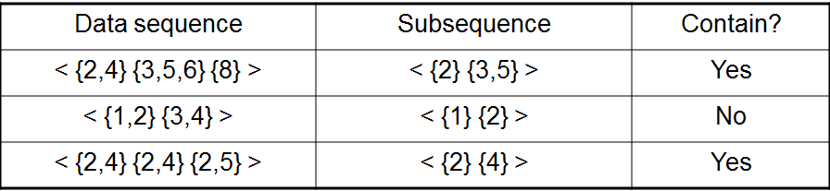
서브시퀀스 정의와 순차 패턴
Association Rules Mining
시퀀스 내에 포함된 시퀀스를 서브시퀀스라 부른다.
Definition: A sequence <a₁ a₂ … a_{n}> is contained in another sequence <b₁ b₂ … b_{m}> (m ≥ n) if there exist integers i₁ < i₂ < … < i_{n} such that a₁ ⊆ b_{i1} , a₂ ⊆ b_{i1}, …, a_{n} ⊆ b_{in}
서브시퀀스 w의 지지도는 w를 포함하는 시퀀스의 비율을 나타낸다. (The support of a subsequence w is defined as the fraction of data sequences that contain w)
순차 패턴(sequential pattern)이란 빈발 서브시퀀스(지지도가 minsup 이상인 서브시퀀스)를 의미한다. (A sequential pattern is a frequent subsequence (i.e., a subsequence whose support is ≥ minsup)

Slide 63
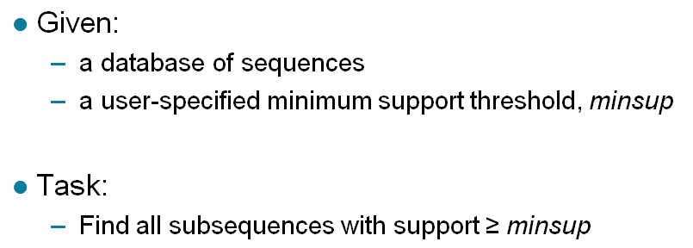
순차 패턴 마이닝 정의
Association Rules Mining
다음이 주어졌을 때
시퀀스들로 구성된 데이터베이스
사용자가 제시한 최소 지지도 minsup
다음 작업을 수행하라.
지지도가 minsup 이상인 모든 서브시퀀스를 찾아라.

Slide 64
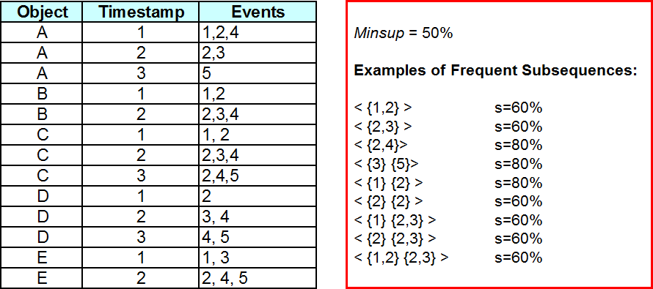
순차 패턴 마이닝 예제
Association Rules Mining

Slide 65

순차 패턴 마이닝 방법
Association Rules Mining
Apriori 원리를 활용 → 자세한 내용은 생략 (교재 참조)

Slide 66


시간 제약 요건
Association Rules Mining
자세한 내용은 생략 (교재 참조)

Slide 67
강의 내용
Association Rules Mining
연관규칙 정의와 적용사례
빈발 항목집합과 Apriori 알고리즘
최대 항목집합과 닫힌 항목집합
유용성 척도
범주형, 연속형 속성 처리
다단계 연관규칙
순차 패턴

